Slide 1
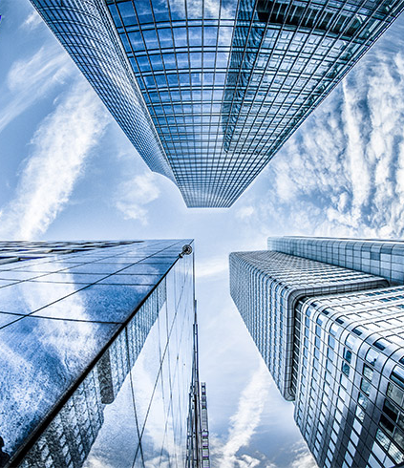
Projeto SIMO “Sistema de Intermediação de Mão de Obra”
TOPPO

Slide 2
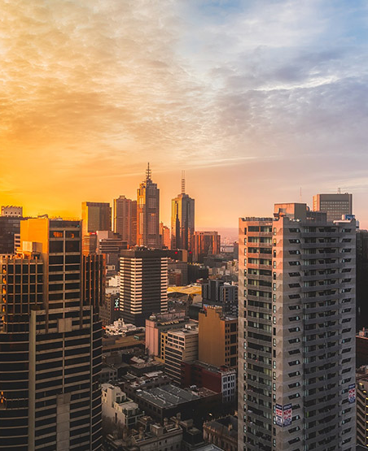
Nossa Equipe
ARTAXERXES MELO
CARLA HILST
FERNANDA RIBEIRO
LEANDRO GUIDON
LUCAS GODOY

Slide 3

O Problema
Devido a situação pandemica global, o Mercado de trabalho se adaptou a novas soluções, como o home office e a readaptação da jornada.
Á quem não possui uma ocupação, procurar emprego nessa situação, é prioridade estar conectado a internet.
De acordo, com a Folha de São Paulo, atualmente existem 70 milhões de brasileiros que não estão inseridos na era digital ou não possuem uma internet de boa qualidade.

Slide 4

Nesse momento difícil em que a economia e o mercado de trabalho do nosso país, necessitam de todo auxílio possível para seguirmos frente á um futuro melhor, desenvolvemos esse projeto inovador e essencial.
Que tem como meta fornecer uma nova oportunidade ás pessoas necessitadas de um novo trabalho, e assim gerar intermediação na contratação empregatícia.
Esse projeto vai além de um sistema, é um recomeço, uma esperança, um gerador de dignidade á quem mais precisa.

Slide 5

Nossa Solução
Uma vez que já existem inúmeros sites focados em divulgar vagas de emprego, decidimos criar um serviço que seja uma ponte entre eles e as classes mais vulneráveis.
Para tanto, disponibilizaremos totens em locais públicos, tais como estações de metrô, nos quais o usuário poderá fazer o cadastro de suas informações pessoais e de seu currículo.

Slide 6
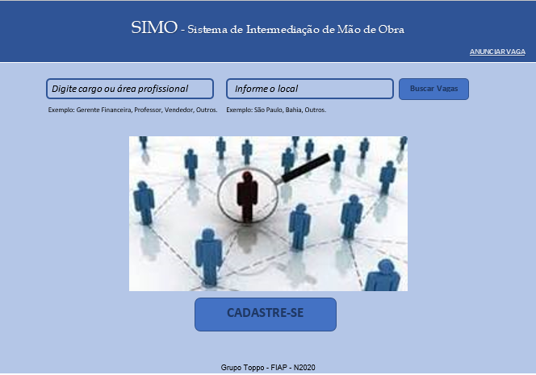
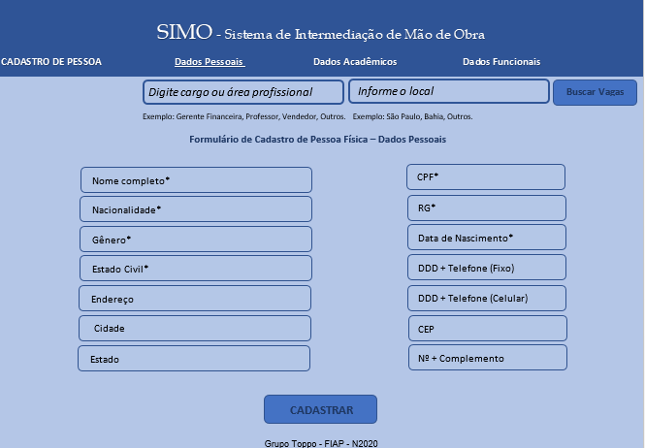
Sistema SIMO

Slide 7
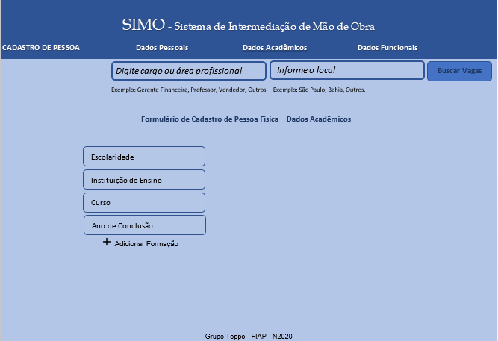
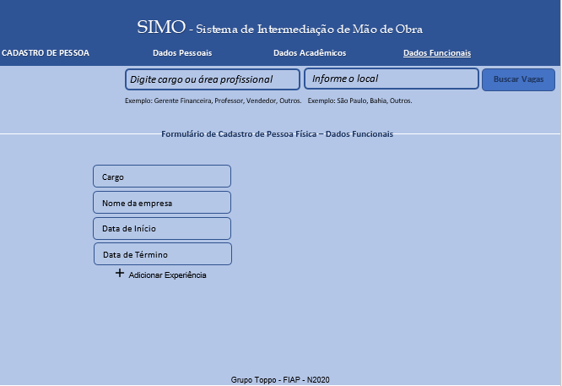
Sistema SIMO

Slide 8
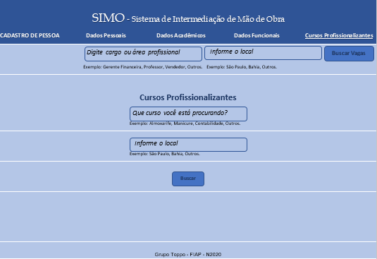
Sistema SIMO

Slide 9
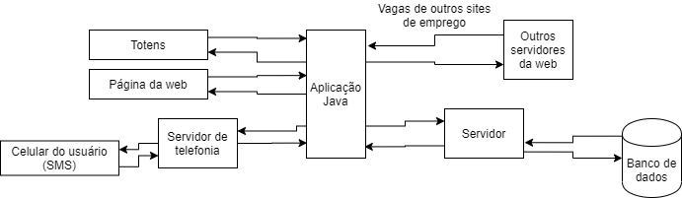
Arquitetura de Software

Slide 10
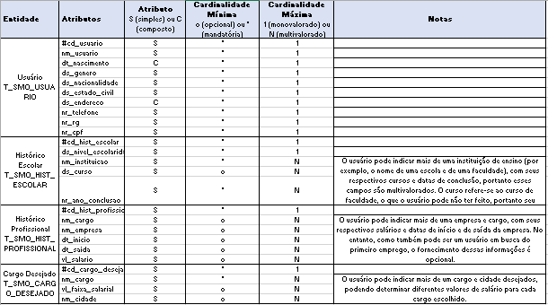
Banco de Dados

Slide 11
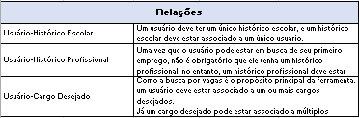
Banco de Dados

Slide 12
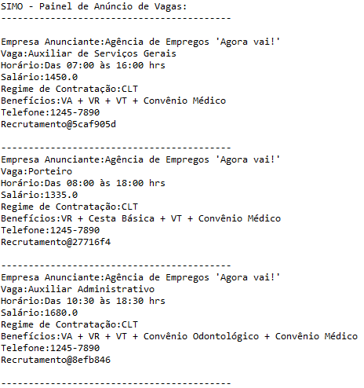
JAVA

Slide 13
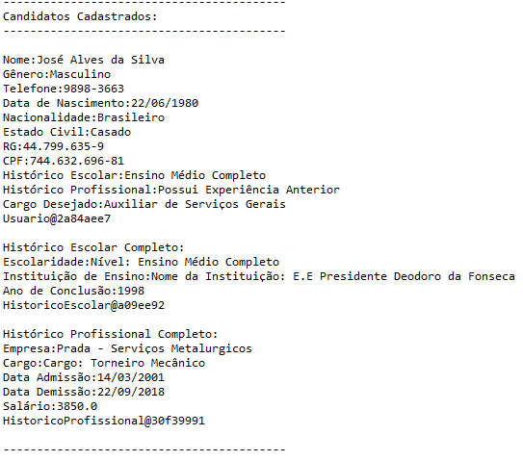
JAVA

Slide 14
Considerações Finais
Sabemos que o desafio é difícil, porém unidos nesse propósito podemos sair dessa crise mais fortes, e com novas propostas sobre a forma de trabalho, e suas adaptações.
“Determinação, coragem e autoconfiança são fatores decisivos para o sucesso. Se estamos possuídos por uma inabalável determinação, conseguiremos superá-los. Independentemente das circunstâncias, devemos ser sempre humildes, recatados e despidos de orgulho.”
Dalai Lama

Slide 15

Obrigado!

